Slide 1

číslo a název klíčové aktivity | III/2 Inovace a zkvalitnění výuky prostřednictvím ICT
Číslo projektu | CZ.1.07/1.4.00/21.1192
Název materiálu | VY_32_INOVACE_19_ICT_MW57PW_Zápatí
Téma | MW – Zápatí
Anotace | Seznámení se s vkládáním zápatí. Prezentaci je možné využít na interaktivní tabuli a žáci ji mohou dostat také jako zápis na flash disk, případně lze vytisknout jako PL.
Očekávaný výstup | Žáci umí vkládat zápatí
Druh učebního materiálu | Prezentace
Ročník | 5. - 7.
Autor | Michal Dlouhý
Zdroje | www.office.microsoft.com
Tento projekt je spolufinancován Evropským sociálním fondem a státním rozpočtem České republiky.

Slide 2
Kde v dokumentu najdeme zápatí?
Jedná se o poslední stránku dokumentu
V dolní části dokumentu
V horní části dokumentu

Slide 3
Správná odpověď
3. V dolní části dokumentu

Slide 4
Jak vložíme zápatí do dokumentu?
Karta Rozložení stránky => Sekce Okraje => Vyberu požadovanou velikost
Karta Vložení => Sekce Záhlavní a zápatí => Ikona Zápatí => Vyberu požadované zápatí
Karta Vložení => Sekce Text => Ikona Textové pole => Vyberu požadované pole

Slide 5
Správná odpověď
3. Karta Vložení => Sekce Záhlavní a zápatí =>
Ikona Zápatí => Vyberu požadované zápatí

Slide 6
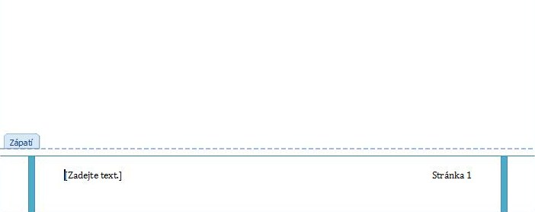
Otevřete si Microsoft Word a vložte následující zápatí

